Slide 1




АКСЕЛЕРАЦИОННАЯ
ПРОГРАММА
CREATIVE.TECH 4.0
Проект: СТРЕТЧ
Элегантный кулон-корректор для
офисных работников
Слоган:
Следи за своей осанкой, благодаря элегантному кулону-корректору!

Slide 2
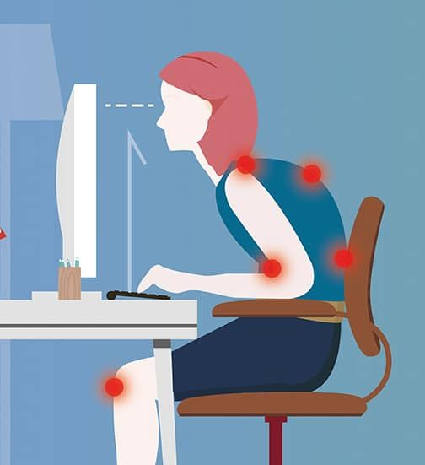
ПРОБЛЕМА
Кулон-корректор осанки помогает избавиться от боли в спине и шее, вызванной плохой осанкой.
Проблема: Сутулость и неправильное положение тела из-за сидячей работы и малоподвижного образа жизни.
1. Почему это важно?
Современный офисный работник проводит большую часть своего дня в сидячем положении перед компьютером.
Элегантный кулон-корректор решит эту проблему!
Масштаб: По данным исследований, более 80% взрослого населения испытывают боли в спине хотя бы раз в жизни. Плохая осанка приводит к снижению продуктивности на 10-15% и ежегодным убыткам на миллиарды долларов из-за больничных и снижения работоспособности.
Эмоциональный отклик: "Я чувствовала себя постоянно уставшей и раздражительной из-за боли в спине. Не могла нормально работать и заниматься любимыми делами."
2. Что мы предлагаем?
Физический аксессуар-устройство в виде стильного кулона с встроенными датчиками и вибро-оповещением + мобильное приложение, обеспечивающие своевременные напоминания о выпрямлении спины и питье воды, персональные упражнения и отчёты.
Решение: Наш кулон-корректор осанки мягко напоминает вам о необходимости держать спину прямо, формируя привычку правильной осанки без усилий.
2

Slide 3
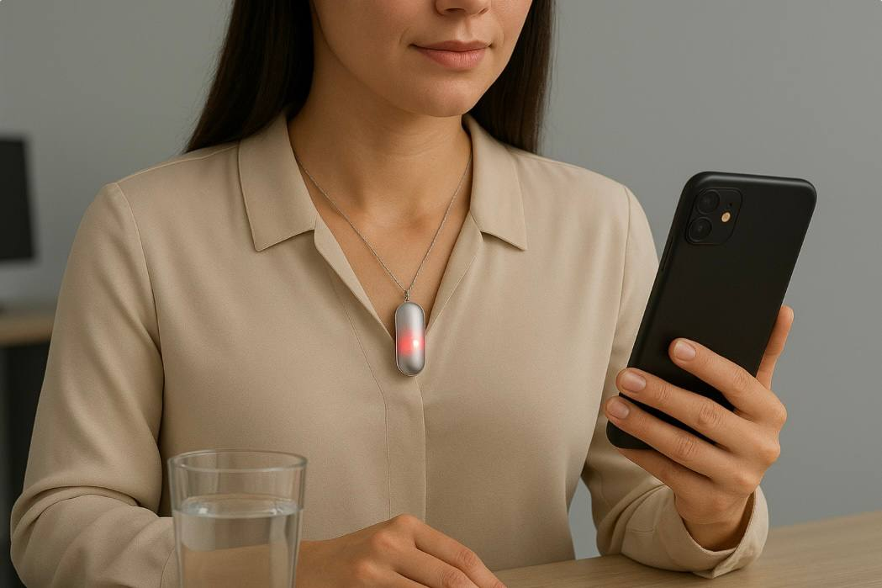
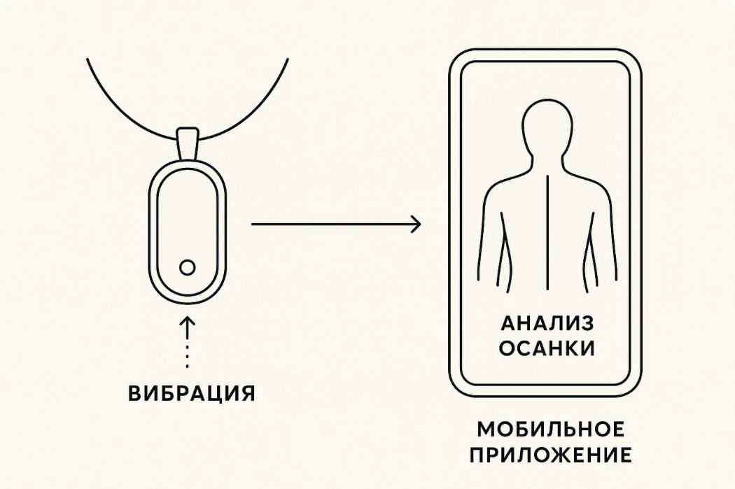
Как это работает Кулон-корректор
Продукт и технология
Кулон-корректор — это элегантный аксессуар с миниатюрным акселерометром, который отслеживает осанку пользователя. При неправильном положении тела устройство подаёт деликатный вибросигнал или меняет цвет светодиода, мягко напоминая о необходимости выпрямиться. Все данные автоматически передаются в мобильное приложение, где проводится анализ осанки и предоставляются персональные рекомендации и упражнения для её улучшения.
Плюсы Наше основное преимущество — уникальное сочетание точного сенсора (акселерометра) с премиальным дизайном и материалами (серебро, золото, минимализм), что делает устройство не только функциональным, но и стильным. Интеграция с приложением позволяет не просто сигнализировать о проблемах, а давать персонализированные советы для улучшения осанки, что повышает эффективность и удобство использования в офисной среде.
Минусы Пассивность и зависимость от гаджетов, ложные срабатывания
3

Slide 4
Рынок и конкуренция
Наш продукт | Аналоги
Стретч | Lumo Lift | Axis | Upright Go
Физический аксессуар-устройство в виде стильного кулона с встроенными датчиками и вибро-оповещением + мобильное приложение | Небольшое клипсовое устройство, которое крепится к одежде на уровне груди. | Умный браслет + "маячок", который крепится на одежду | Небольшой датчик (не совсем кулон, а скорее "стикер"), который крепится на шею или спину с помощью специальной ленты или клеящейся поверхности
Наш аксессуар для регулировки осанки | Следит за положением торса и подавал тактильный сигнал при сутулости. Также отслеживал активность (шаги). | Маячок крепится на одежду и отслеживает положение осанки. | С помощью вибросигнала напоминает пользователю выпрямиться, когда он сутулится. Синхронизируется с приложением, которое строит графики прогресса и предлагает тренировки.
Офисные работники | Заботящиеся о профилактике | Страдающие от боли | Озабоченные имиджем
4

Slide 5

Название раздела
КОМАНДА
-Краснова Виктория-маркетолог
-Чилянов Захар-копирайтер
-Романишина Тамара-аналитик
-Злобина Ксения-генератор идей
-Ермолаева Елизавета-дизайнер
-Гезалова Аида-мастер презентации
7

